Slide 1
Session 8 :
Les composantes de l’ATDL
Eugène ZAPATA-GARESCHÉ
Chef d’équipe, Facilité ATDL et Helpdesk, INTPA G2
SEMINAIRE REGIONAL POUR L’AFRIQUE FRANCOPHONE
Approche Territoriale du Développement Local (ATDL)
ABIDJAN, COTE D’IVOIRE, 22-24 NOVEMBRE 2022
Organisé par la Commission européenne DG INTPA, Unité G2 – Autorités Locales, Société Civile et Fondations

Slide 2
Par où commencer?
Analyser le contexte national
SCENARIO 1
Contexte favorable
SCENARIO 2
Contexte partiellement favorable
SCENARIO 3
Décentralisation bloquée ou purement symbolique

Slide 3

SCENARIO 3
Décentralisation bloquée ou symbolique
  Etat/gouvernement centralisé
  Localisation des politiques sectorielles nationales
  Priorités décidées au niveau central
  Réticence aux initiatives locales
  Réforme de décentralisation « cosmétique »
  Dépendance aux transferts financiers

Slide 4

SCENARIO 2
Contexte partiellement favorable
Reconnaissance « formelle » du role développementaliste des AL
Quelques exemples de projets pilotes dans des zones géographiques ou administratives spécifiques
Progrès dans les réforme de décentralisation
AL se donnant les moyens d'agir
Relative autonomie fiscale

Slide 5

SCENARIO 1
Contexte favorable
Vision claire du rôle “développementaliste” des AL
Cadre respectueux de l’autonomie locale et des objectifs de développement locaux
Progrès substantiels vers l’autonomie fiscale et financière
Bonne cooperation intergouvernementale
Citoyenneté et secteur privé actifs
Cadre juridique adéquat et sécurité juridique
Capacité des AL à s’engager avec des acteurs au niveau international

Slide 6
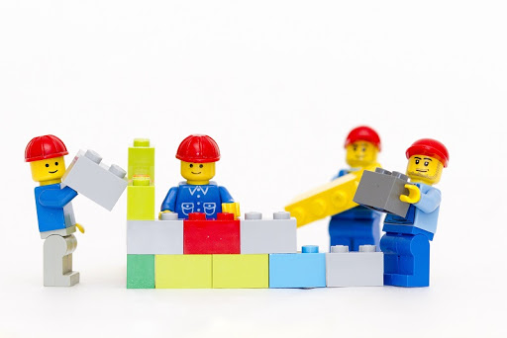
Les composantes de l’ATDL

Slide 7

Rappel:
L’approche Territoriale du Dévelopment Local (ATDL)
C’est une approche qui reconnait le rôle essentiel des autorités locales comme principaux acteurs dans la définition, la planification et la mise en oeuvre des strategies de développement local à long terme.

Slide 8

Rappel:
L’ATDL implique un certain degré d’autonomie locale, ainsi qu'un environnement institutionnel et juridique favorable à la gouvernance participative et à la responsabilité publique

Slide 9
Rappel:
L’ATDL est :
Endogène: basée sur la mobilisation et l’optimisation des ressources spécifiques à un lieu donné.
Spatialement intégré: avec une orientation spatiale holistique intégrant différents paramètres (physiques, environnementaux, socio-économiques, etc) et allant bien au-delà de l’approche sectorielle usuelle.
Multi-échelons: avec une approche horizontalement intégrée et spatialement coordonnée, elle permet à différents acteurs de coopérer à la mise en œuvre d’une vision partagée.
Incrémentiel: complémentaire et en phase avec les efforts de développement nationaux auxquels elle va contribuer (1+1+1=4!)

Slide 10

Composante (1) :
Le menu:
Les politiques nationales :
Politique URBAINE nationale soutenant un rôle accru pour les AL
Politique nationale de DEVELOPPEMENT RURAL appuyant le rôle des AL
Réformes de
DECENTRALISATION soutenant l’autonomie et la responsabilité des AL

Slide 11

Le menu:
Composante (2) :
Institutions et capacités infranationales renforcées:
Contexte propice à la coopération inter-gouvernementale
Leadership des AL et développement des capacités administratives
Citoyenneté active
et partenariats publics-privés

Slide 12
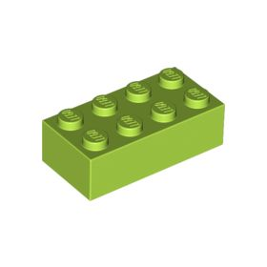
Composante (3) :
Le menu:
Système de gestion du développement local
Champ élargi
au delà de la simple fourniture de services de base
Instruments de financement
diversifiés
pour le
développement
local
Meilleures
institutions
et capacités
pour la mise
en oeuvre du
développement
local
Systèmes de planification du développement local améliorés

Slide 13
Le but du Dévelopment Territorial d’améliorer:
SERVICE PUBLIC LOCAUX
GESTION DE L’ENVIRONNEMENT LOCAL
DEVELOPPEMENT ECONOMIQUE
Par de meilleurs systèmes de gestion du Développement Local
MANDAT GENERAL
PLANNING A LONG TERME
MISE EN OEUVRE EFFICACE
FINANCES SOLIDES
Avec des politiques nationales de soutien
Et de meilleures capacités institutionnelles locales
DECENTRALI-SATION
AGENDA URBAIN
POLITIQUE DE DEV RURAL
COOPERATION INTER-GOUVERNEMENTAL
CITOYENNETE
PPP
LEADERSHIP + CAPACITE ADMIN

Slide 14

Points clés :
L’ATDL s’adapte au contexte et peut ouvrir une voie, même dans des contextes difficiles.
L’ATDL n’est pas un processus linéaire mais itératif.
.
Notes:
Develop and implement their own policies and mobilize additional resources (involving civil society and private actors)
Improve the design and local implementation of central policies and public spending efficiency

Slide 15

Points clés:
3. L’ATDL est conçu pour avoir un rôle de déclencheur de nouvelles pratiques.
4. L’ATDL marche mieux avec un facilitateur: des experts sont à disposition des Délégations !
.
Notes:
Develop and implement their own policies and mobilize additional resources (involving civil society and private actors)
Improve the design and local implementation of central policies and public spending efficiency

Slide 16
Points clés :
5. L’ATDL prend du temps ! Pour établir la confiance et insuffler de nouveaux modes opératoires entre les parties prenantes: concevoir un appui au long terme.
7. L’ATDL a une dimension politique importante: montrer au gouvernement - grâce à des projets pilotes, l’intérêt de reconnaître le développement local comme contributeur au développement national.
.
Notes:
Develop and implement their own policies and mobilize additional resources (involving civil society and private actors)
Improve the design and local implementation of central policies and public spending efficiency

Slide 17

Les priorités thématiques de l’UE
2021-2027

Slide 18
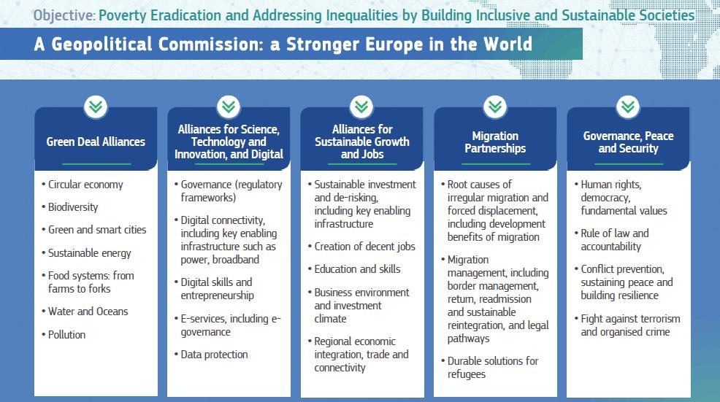

Slide 19
  L’appui de l’UE au développement territorial
DIALOGUE POLITIQUE
Pour appuyer les politiques nationales:
DECENTRALISATION DEVELOPPEMENT URBAIN ET RURAL
PROGRAMMATION THEMATIQUE ET GEOGRAPHIQUE
INCLUANT LES AUTORITES LOCALES DANS LA COOPERATION UE
APPUI DIRECT
APPELS A PROJETS, SUBVENTIONS DIRECTES, APPUI BUDGETAIRE
Soutien financier ou non financier

Slide 20

Identifier les points d’entrée possibles :
SCENARIO 3
Décentralisation bloquée ou symbolique
Dialogue politique à propos de l’expérimentation ATDL et sa valeur ajoutée pour le niveau central
Appui au réformes constitutionnelles et autres
Appui à la mise en oeuvre de la politique nationale de décentralisation (avec les Associations d’AL)

Slide 21

Identifier les points d’entrée possibles:
SCENARIO 2
Contexte partiellement favorable
Combination d’initiatives « top-down » avec des projets « bottom up »
Appui sectoriel, mais en réponse aux priorités définies par les AL
Travail avec les Assoc. d’AL

Slide 22
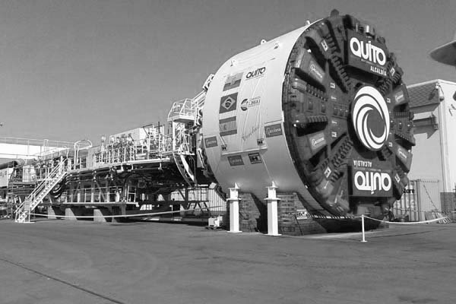
SCENARIO 1 : Contexte favorable
Appui direct à des stratégies de développement territorial
Appui à des approaches multi-acteurs et à la coopération
Appui budgétaire décentralisé
Coopération entre villes avec l’UE
Travailler avec les Assoc. d’AL

Slide 23
The Aim of Territorial Development is better
SERVICE DELIVERY
ENVIRONMENTAL MANAGEMENT
ECONOMIC DEVELOPMENT
Assistance technique pour soutenir la planification locale
By improving Local Development Management Systems
COMPREHENSIVE
MANDATE
LONG TERM
PLANNING
EFFICIENT
IMPLEMENTATION
STRONG FINANCES
Dialogue politique à différents niveaux de gouvernance
Programme d’appui à la mise en oeuvre du Nouvel Agenda Urbain
With enabling national policies
And Subnational institutional capacity
DECENTRALI-SATION
URBAN AGENDA
RURAL DEV. POLICY
INTERGOVT. COOPERATION
CITIZENSHIP
PPP
LEADERSHIP + ADMIN CAPACITY

Slide 24

Comment choisir la bonne modalité de l’aide ?
La conception de l’appui de l’UE ne devrait pas commencer par le choix des modalités.
Il faut d’abord mieux comprendre les facteurs affectant la performance des AL dans le pays.
D’où l’importance de l’analyse de contexte par un diagnostic territorial.
Il est destiné à aider les DUE à définir les choix stratégiques (résultats visés, comment, avec qui?) pour ensuite choisir les modalités d’aide.

Slide 25

Comment choisir la bonne modalité de l’aide?
L’UE offre différentes modalités d’aide: appels à projets, subventions, appui budgétaire, cooperation décentralisée, etc.
Les DUEs peuvent tout à fait combiner plusieurs modalités, afin d’atteindre le résultat souhaité.
L’expérience montre que se focaliser sur une seule modalité peut être problématique, en particulier quand il s’agit de déployer le potentiel de développement d'un territoire donné.

Slide 26
Quoi qu’il en soit, les DUEs devraient toujours favoriser la collaboration entre Gouvernements Locaux
et
Société Civile
-----------------
D’ailleurs l’objet des deux Communications de l’UE:
COM(2012)492 sur les OSC et COM (2013)280 sur les AL
-----------------
Conseil / Astuce:
Vous pouver inclure les AL en tant que co-bénéficiaires des Appels à Projets des OSC, ou les inclure dans les critères obligatoires afin qu’ils soient pris en compte dans la demande de fonds à l’UE.

Slide 27

Etablir un mécanisme pour un
DIALOGUE plus STRUCTURE avec l’(es) Association(s) Nationale(s) des gouvernements locaux afin d’instaurer la confiance, la compréhension et la collaboration à long terme

Slide 28

Si votre MIP n’a pas encore intégré les AL,
vous pouvez toujours le faire lors de la phase de mise en oeuvre…

Slide 29

L’ART de l’ATDL : 10 conseils
1. Permettez aux AL de sortir d’un rôle de « gestionnaire » pour devenir des acteurs du développement de leur territoire.
2. Favorisez la concertation et appuyez les cadres existants pour une meilleure articulation des acteurs et des échelles au niveau du territoire.
3. Préférez toujours l’appui aux institutions et aux systèmes existants - même s'ils sont faibles ou imparfaits, en évitant les doubles emplois et les incohérences avec les politiques en vigueur.
Notes:
29

Slide 30

4. Cadrez votre appui sur la base des compétences légales des AL et concentrez-vous sur les priorités locales.
5. Evaluez les contraintes et blocages institutionnels et politiques (diagnostic) et cessez de vous focaliser sur les seules faiblesses des AL
6. Changez de perspective et osez expérimenter de nouvelles formules, même dans des contextes difficiles, par le biais de projets pilotes ATDL
Notes:
30

Slide 31

L’ART de l’ATDL : 10 conseils
7. Eviter trop de détails et de pré-requis dés le début: un diagnostic territorial peut vous aider pour la formulation.
8. Pensez à renforcer les capacités d’animation des AL afin qu’ils soient équipés pour orchestrer le développement avec toutes les forces vives du territoire.
9. Sortir du tête-à-tête avec le gouvernement, élargir le dialogue à d'autres niveaux.
10. Croyez au potential de développement des territoires, et à l’intelligence collective à y mobiliser… autour des AL !
Notes:
31

Slide 32

MERCI

